Slide 1
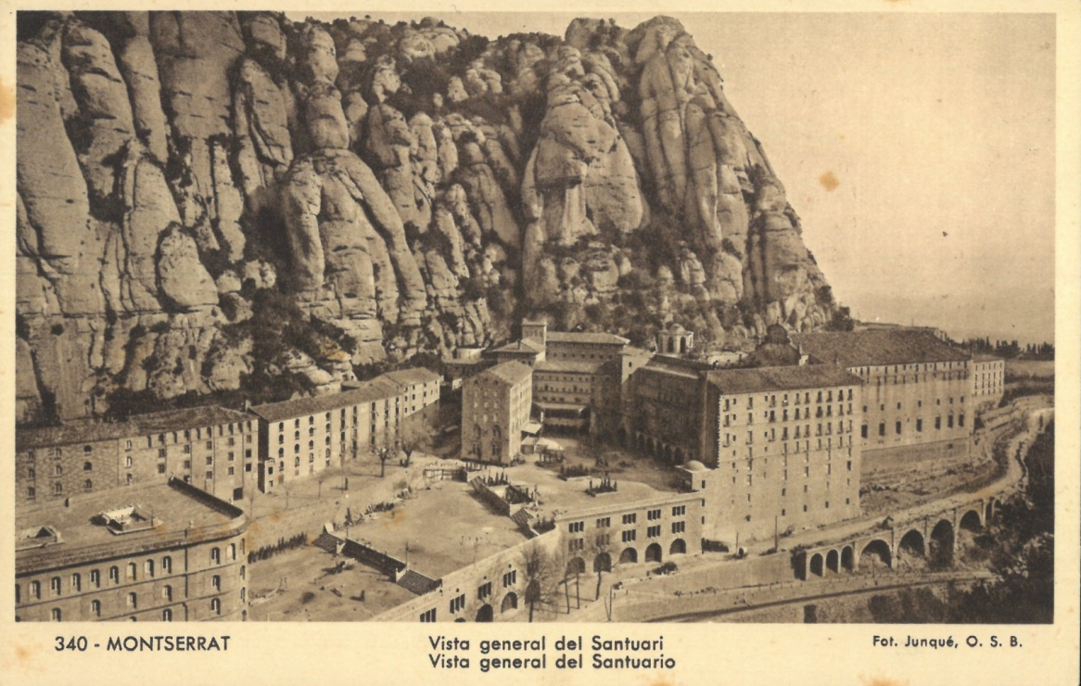
Impremta i biblioteca a l’hospital militar de Montserrat (1938-1939)
Biblioteca de Catalunya
Àngels Rius i Bou (Biblioteca de Montserrat)
3 de març - 17 abril de 2021

Slide 2
Montserrat 1938
Entre el boix i l’alzina. Fortalesa en un replà dels grenys montserratins, i aquesta llum divina que un mil·leni han begut amb avidesa, els ermitans benedictins.
Entre el boix i l’alzina…
El món ha fet un gir i ara és un hospital el monestir:
Les negres creus s’han tornat blanques i posen llum sota les branques dels cinc xiprers petits…
Els combatents ferits tenen la cara bruna. N’hi ha de renouers que passen i que parlen a grans crits…
D’altres romanen pensatius i quiets tràgicament clavats a les parets de la placeta dels xiprers petits.
Monestir-Hospital.
La boira es despentina a la llum matinal.
L’aire és vibrant de miques irisades.
Corpuscles fulgurants, engrunes animades.
Quan el sol és més alt arriben ambulàncies…, cares estranyades miren el sol que daura les arcades, el claustre gòtic tan esbatanat.
El portalet que cau vell i cansat, el flanc verd de la serra i el cel blau.
Temps era temps, milers de tardes mortes tritllejaven les veus de les ermites i passaven ombrius els cenobites.
Arles les ocses s’han tornat més fortes.
Monestir-Hospital…
Sobre la roca turmentada
-destí de Prometeu, enyor de Parsifal- la pedra renegrida i escairada de l’imponent casal.
(1938)
Artur Bladé i Desumvila. Versos de la guerra i de l’exili. Barcelona: Publicacions de l’Abadia de Montserrat, 2007, p. 49-50

Slide 3
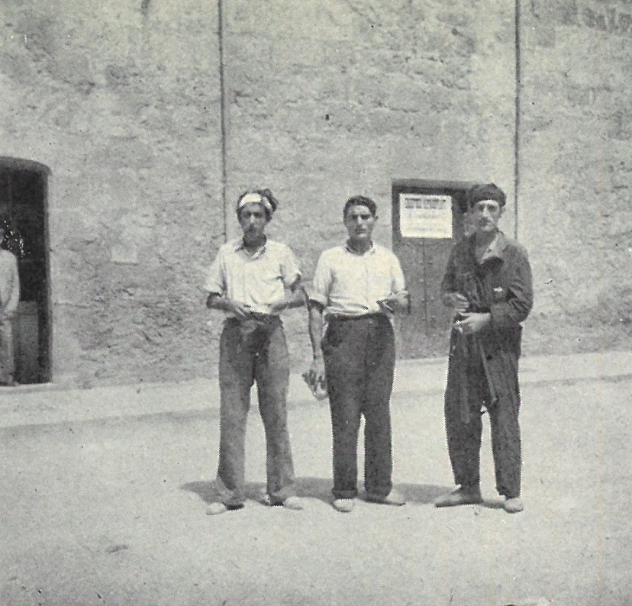
Juliol de 1936.
“Tres de la banda d'incendiaris que pujaren a Montserrat disposats a calar foc. Pocs instants després, arribava el delegat de la Generalitat que impedia la catàstrofe”. Narcís Xifra: Montserrat, Juliol del 1936

Slide 4
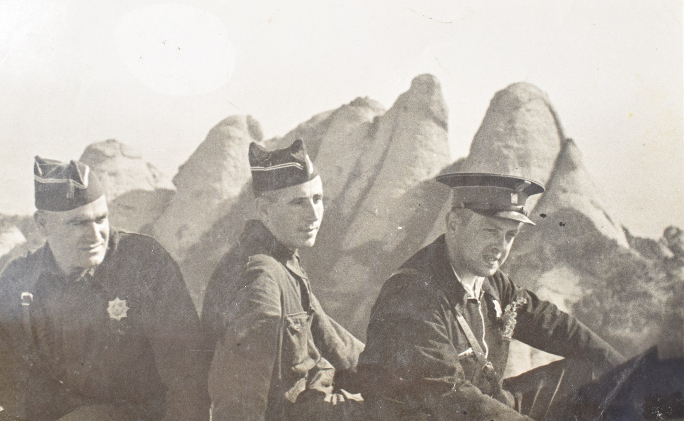
El conseller de governació, Josep M. Espanya, signava el dia 21 de juliol de 1936 una ordre segons la qual declarava «de conveniència pública el Monestir de Montserrat, juntament amb els edificis annexos» i designava els mossos d'esquadra perquè en prenguessin possessió per a la seva conservació i custòdia.
(Fotografia col·lecció particular).

Slide 5
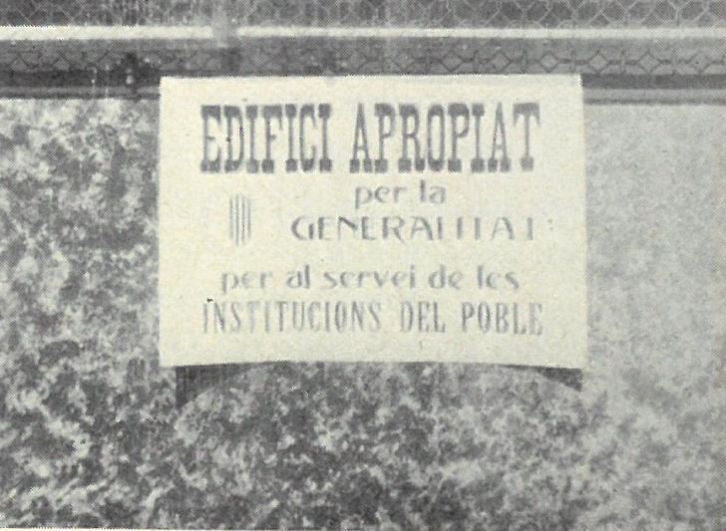
Cartell enganxat a diferents indrets dels edificis de Montserrat el dia 22 de juliol de 1936, per ordre del diputat Soler i Pla. Narcís Xifra: Montserrat, Juliol del 1936

Slide 6
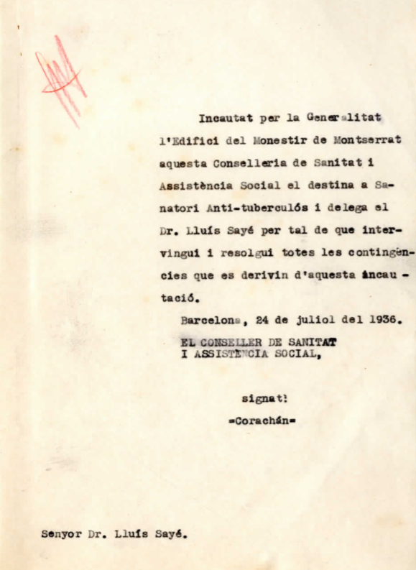
24 de juliol de 1936.
Montserrat destinat a sanatori antituberculós, per ordre del Conseller de Sanitat el doctor Manuel Corachan.
Arxiu Abadia de Montserrat.

Slide 7
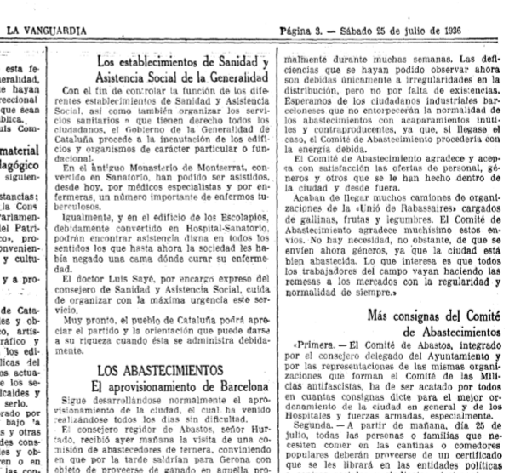
25 de juliol de 1936.
La Vanguardia informa de la confiscació dels edificis del monestir de Montserrat.

Slide 8
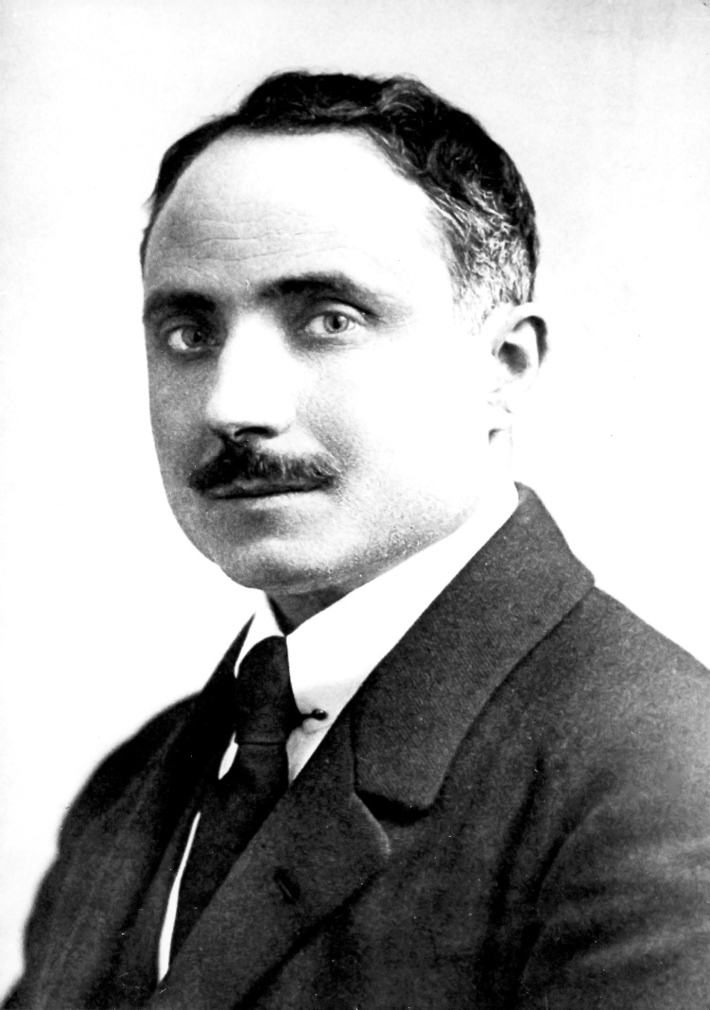
Joan Puig i Ferreter va ser nomenat per Ventura Gassol primer delegat de la Generalitat a Montserrat, per un període breu de temps, uns 10 dies. A Les profanacions narra aquesta breu però intensa experiencia, amb un to d’autoelogi i de justificació personal que no desmereixen però el servei que feu a la comunitat de Montserrat i a la preservació del patrimoni. Arxiu Serra d’Or
Juliol 1936. Joan Puig i Ferreter: primer conservador de Montserrat.

Slide 9
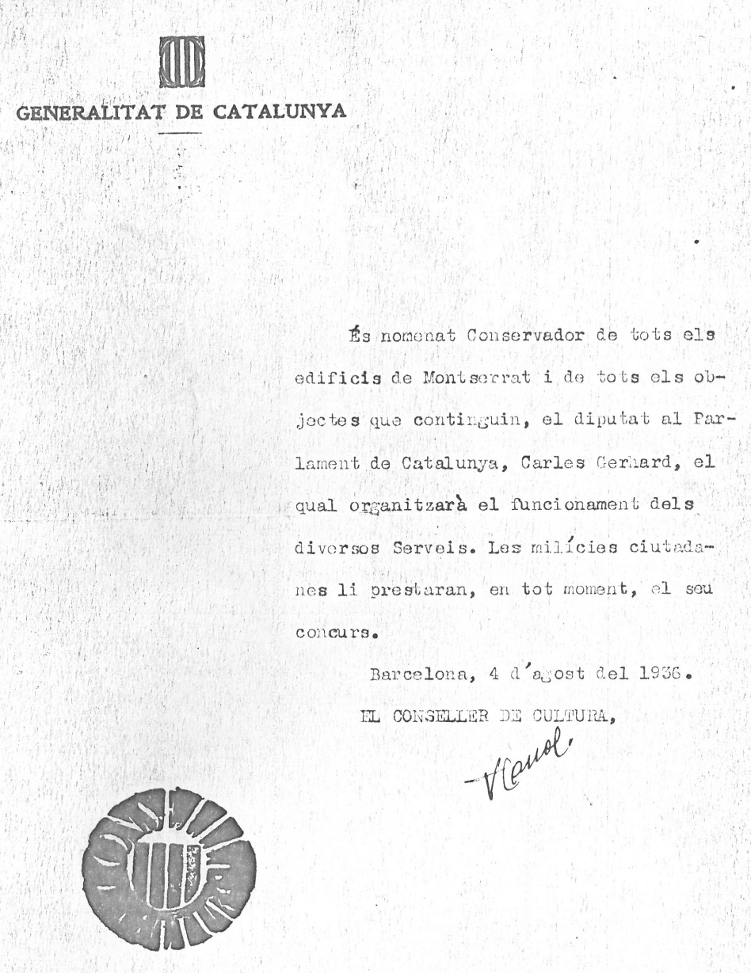
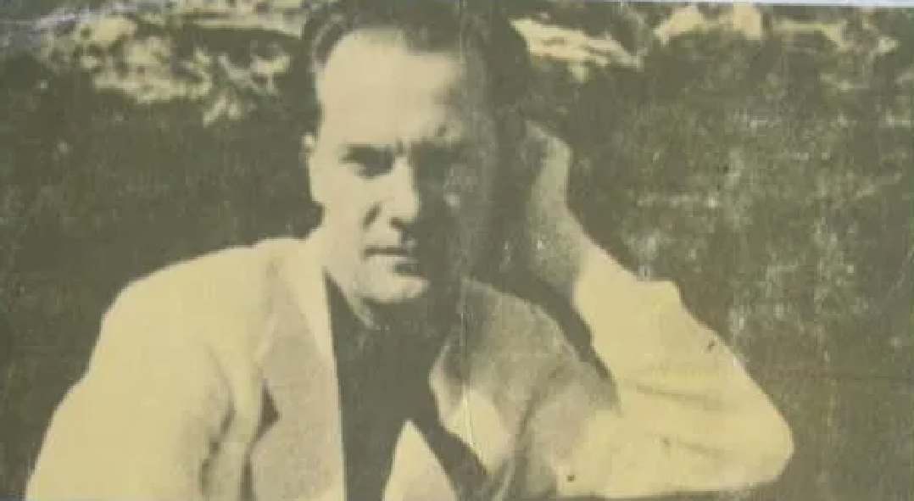
4 d’agost de 1936. Nomenament de de Carles Gerhard i Ottenwälder com a conservador dels edificis de Montserrat, signat pel conseller de cultura Bonaventura Gassol. Fotografia de Carles Gerhard durant la seva estada a Montserrat. Arxiu Abadia de Montserrat.

Slide 10
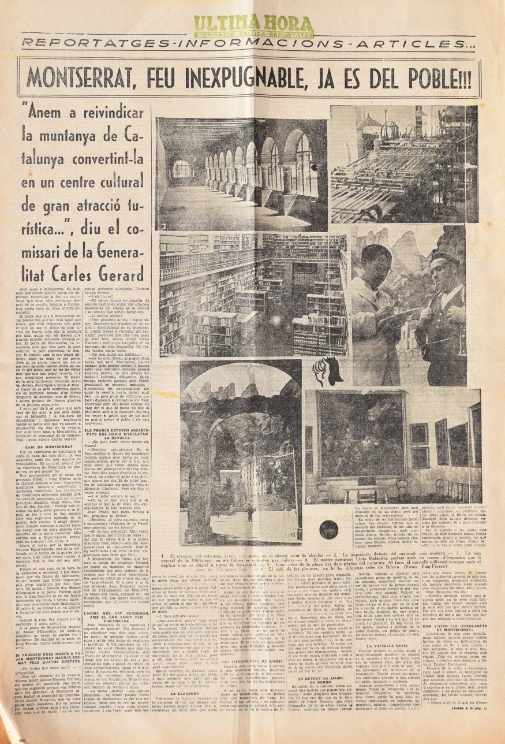
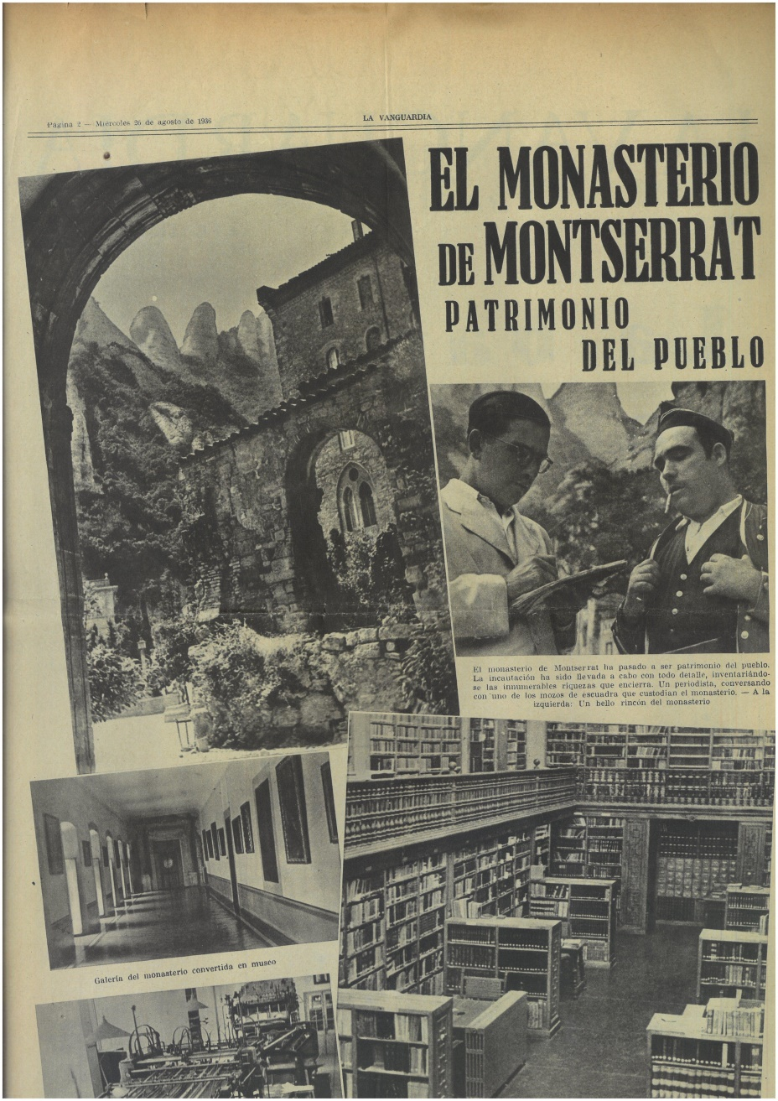
Última hora. 25 d’agost de 1936
La Vanguardia. 26 d’agost de 1936

Slide 11
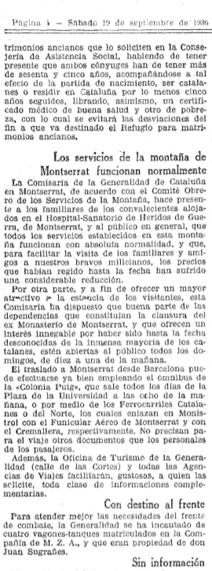
19 de setembre de 1936.
Confiscat el monestir, La Vanguardia informa del normal funcionament dels serveis de la muntanya de Montserrat i convida a la població a visitar a “los bravos milicianos” i ofereix visites a les dependències de l’antic monestir.

Slide 12
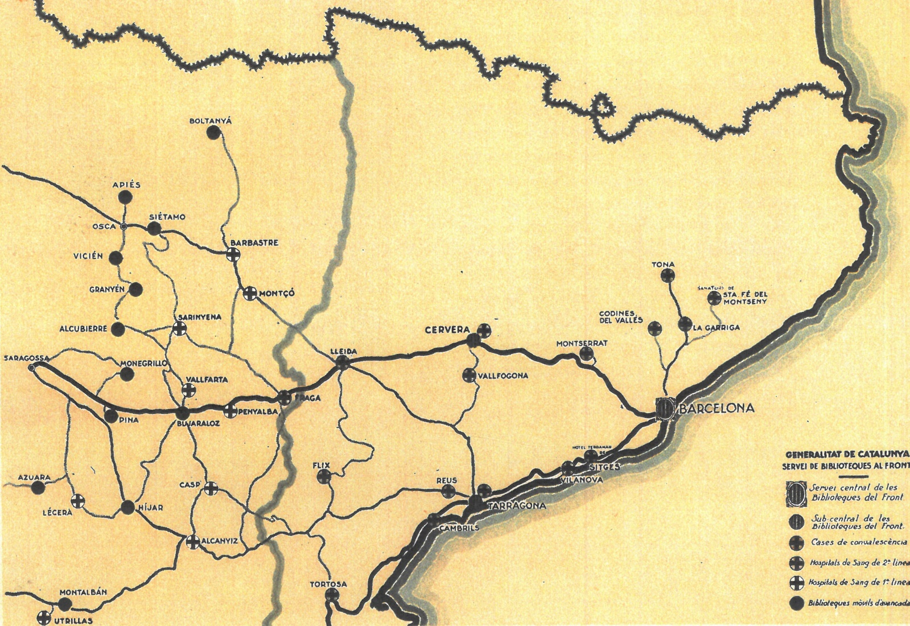
Revista Nova Ibèria. 3 abril de 1937.
Un article sobre el Servei de Biblioteques del Front, ja assenyala a Montserrat una casa de convalescents. Es tracta de l’hospital de la Colònia Puig.

Slide 13
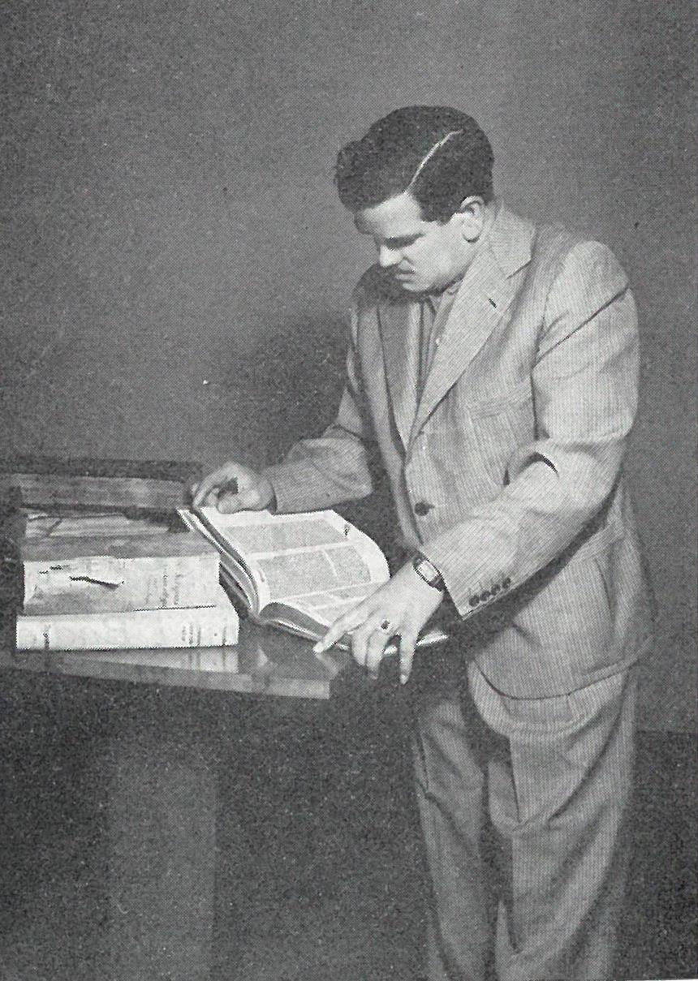
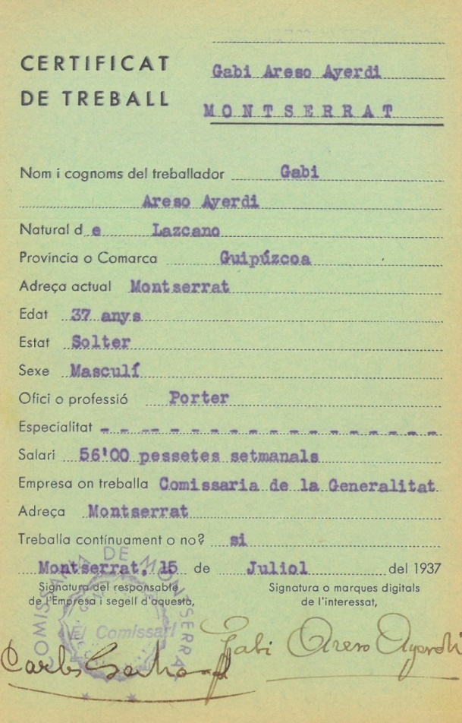
27 d’octubre de 1937.
El germà Carles Areso, O.S.B. va ser contractat com a vigilant, guia i protector del monestir, fins que el 30 de gener de 1938, fou detingut i condemnat per altra traició.
Arxiu Abadia de Montserrat.

Slide 14
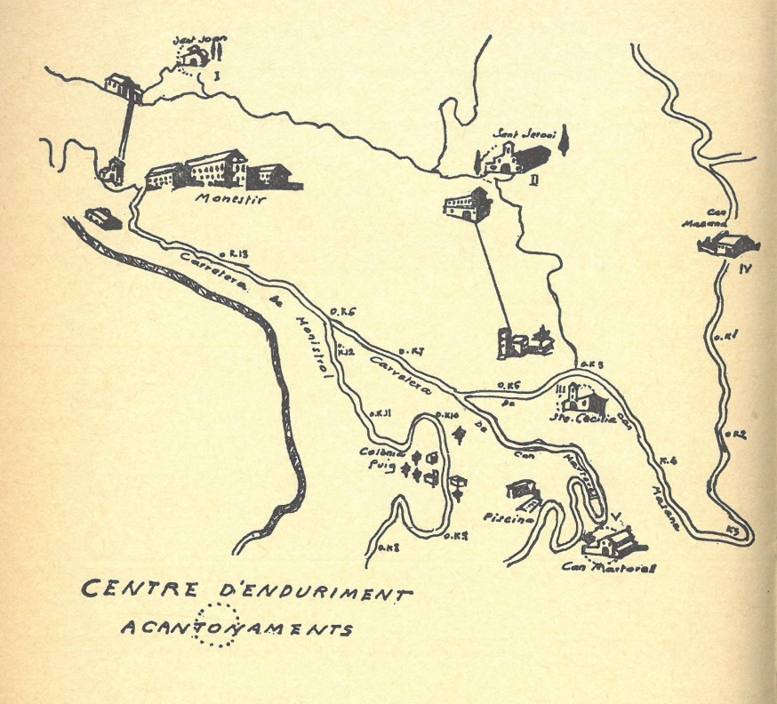
Josep Riu Porta: Hospital militar a Montserrat, 1938-1939. Montserrat: Publicacions de l’Abadia de Montserrat, 1979

Slide 15
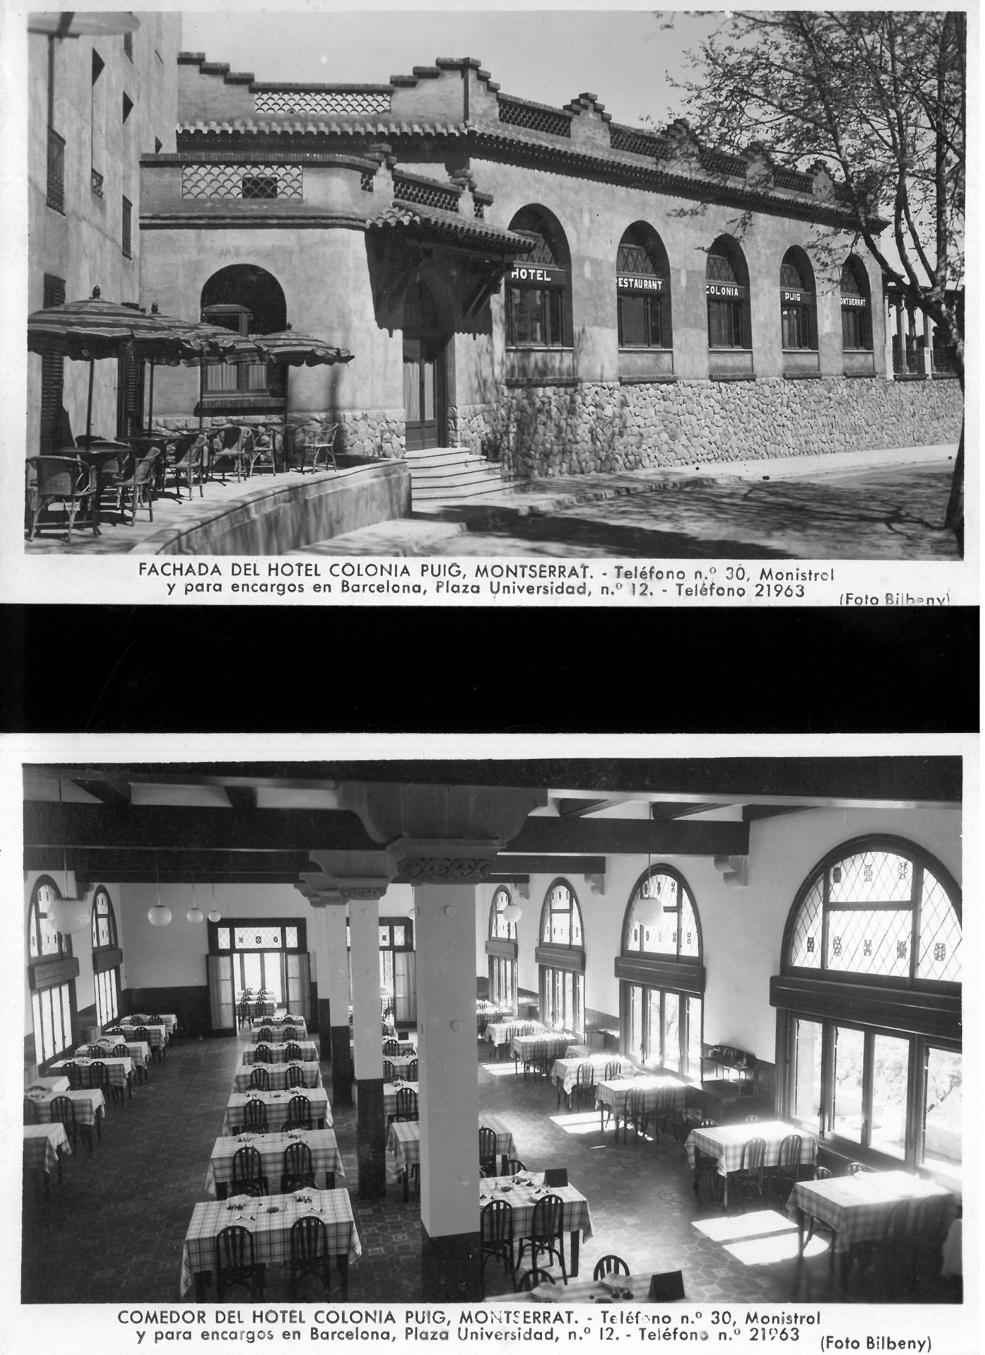
L’octubre de 1936 l’hospital de tuberculosos es desplaça a Barcelona.
S’instal·la a la “Colònia Puig” un hospital militar depenent de l’hospital d’evacuació de Manresa (1936-1939).

Slide 16
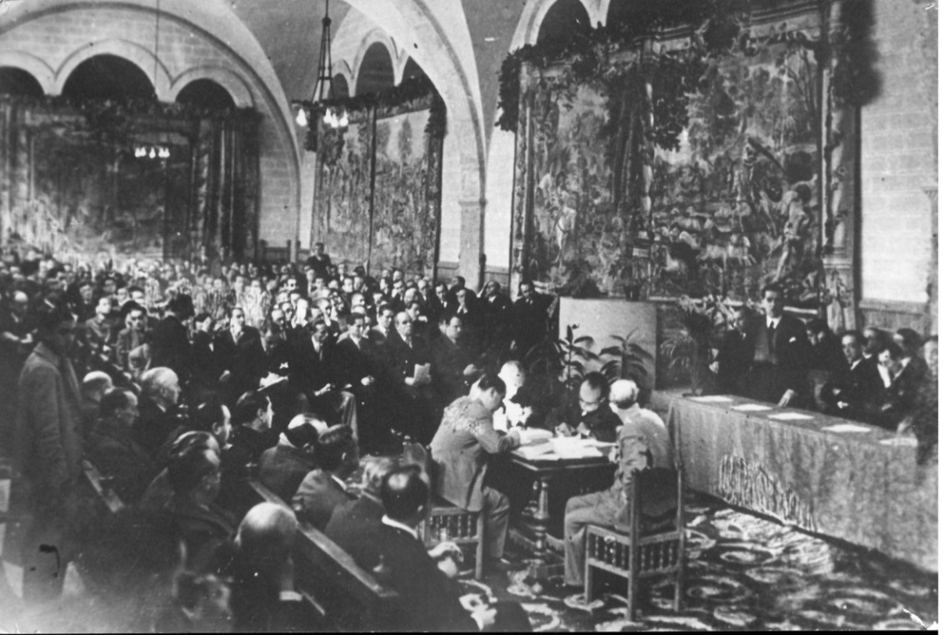
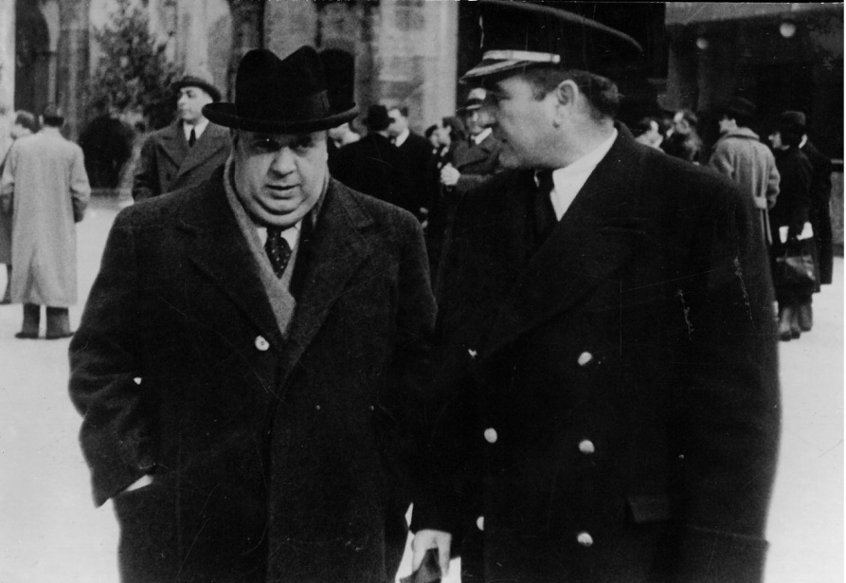
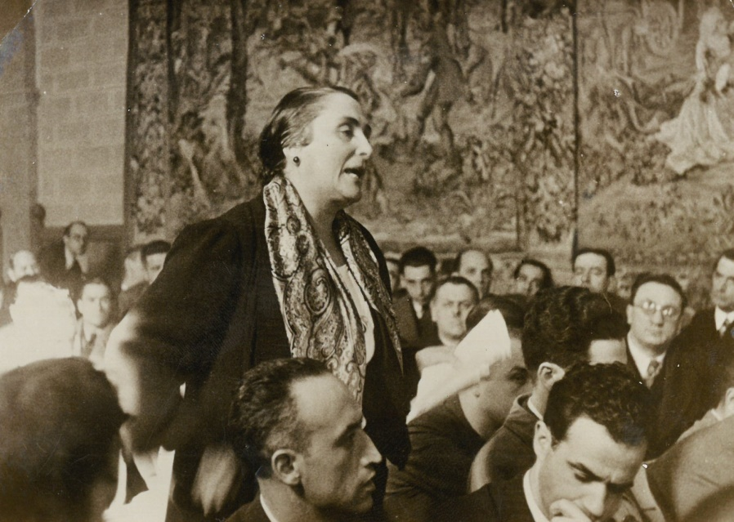
1 d
1 de febrer de 1938.
Penúltima Sessió de les Corts del govern de la República. Vista general amb Juan Negrín, president del govern. El ministre Indalecio Prieto amb el el capità Bayo. Dolores Ibarruri. Arxiu Abadia de Montserrat.

Slide 17
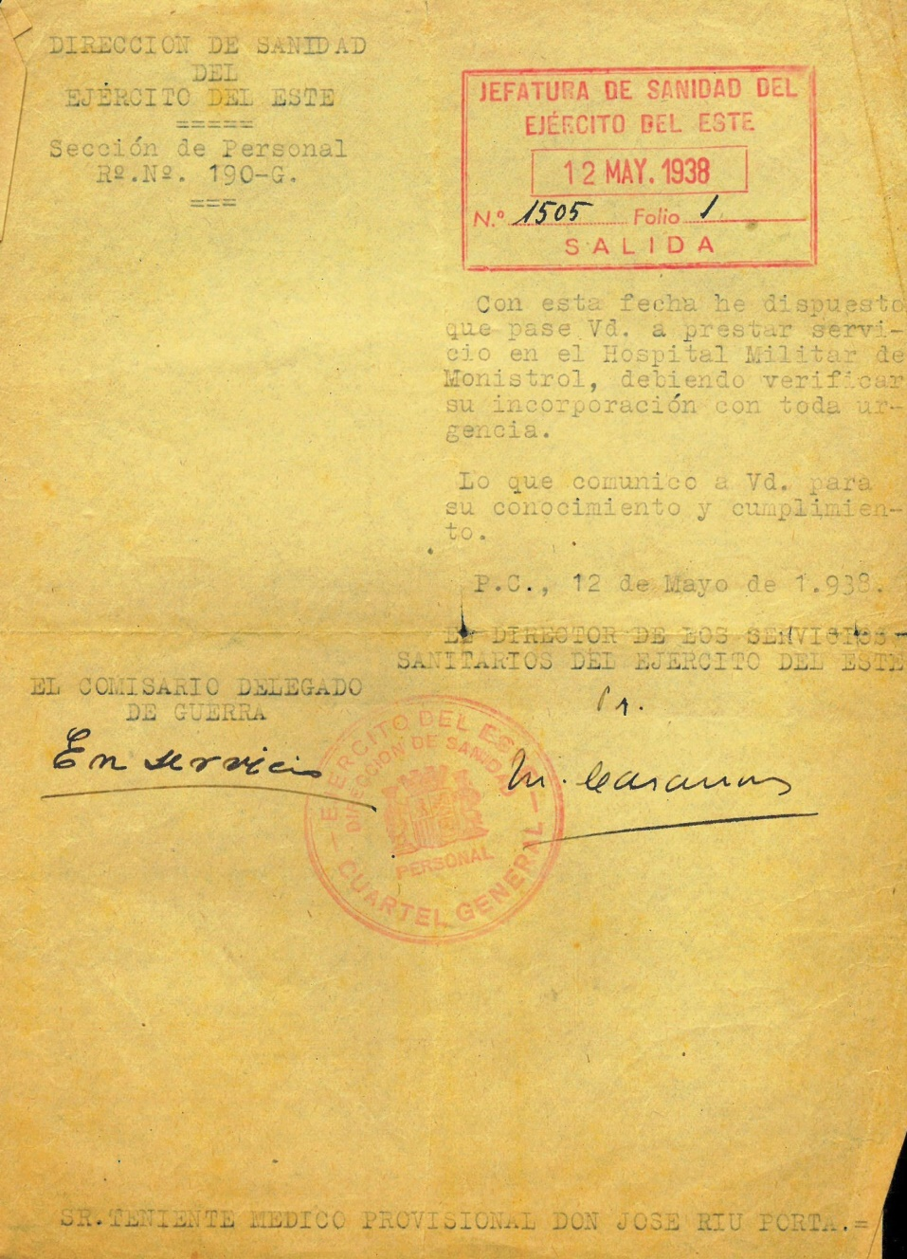
12 de maig de 1938.
El doctor Riu Porta és destinat a l’Hospital de Monistrol, a la “Colonia Puig” a tres quilòmetres de Montserrat.
Tres mesos després serà destinat a l’hospital militar de Montserrat, la “Clínica Z”.
Arxiu Abadia de Montserrat.

Slide 18
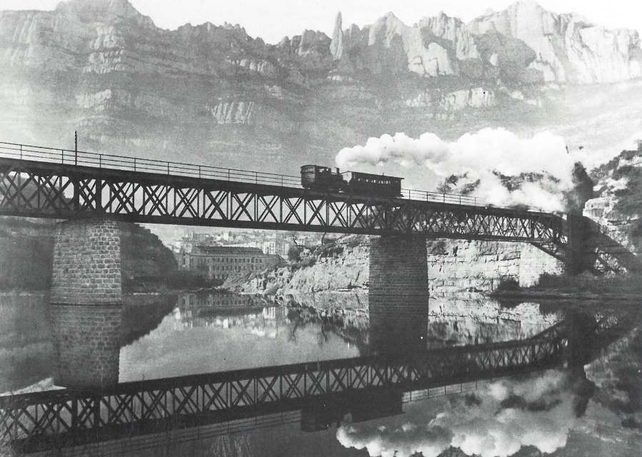
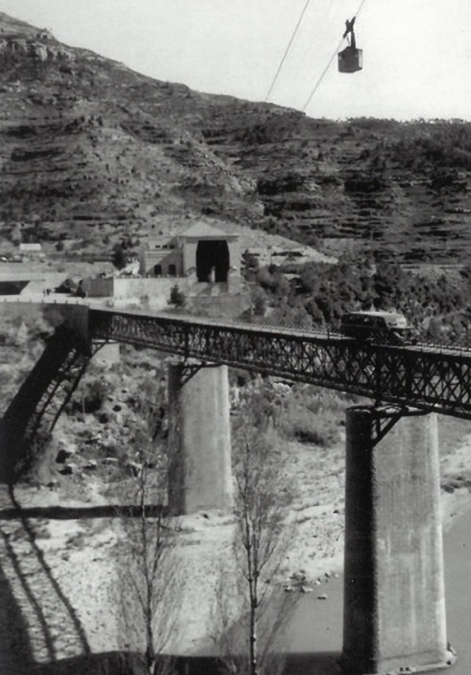
Mitjans de transport.
Els ferits arribaven a Manresa a través de dues línies de tren procedents de Barcelona i enllaçaven amb el cremallera de Montserrat.
Els ferits també podien arribar a Montserrat mitjançant l’aeri des de Monistrol.

Slide 19
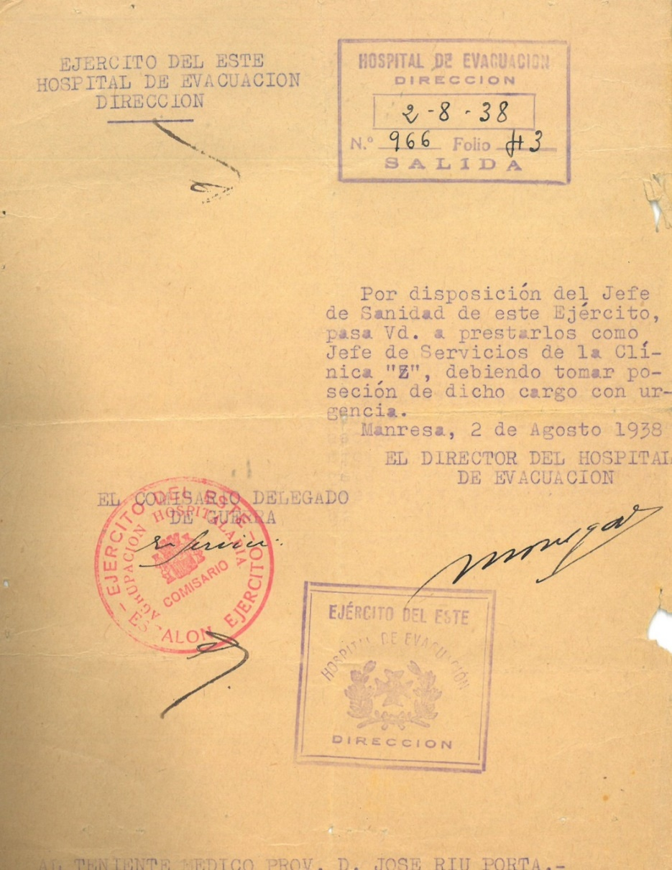
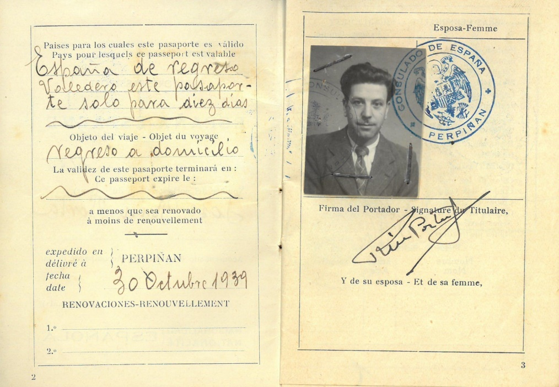
2 d’ agost de 1938.
Nomenament del doctor Riu Porta com a responsable del serveis de la “Clínica Z”.
Arxiu Abadia de Montserrat.

Slide 20
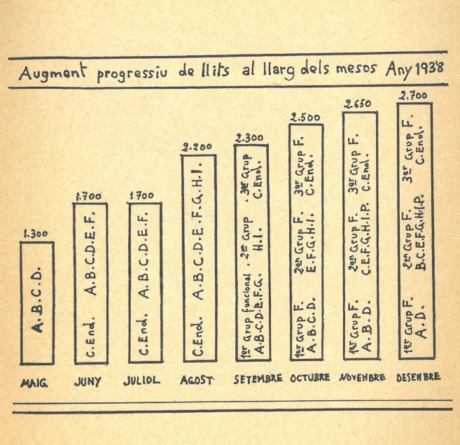
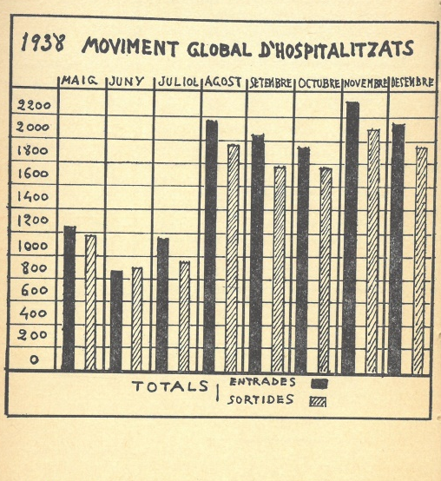
Gràfiques estadístiques del Doctor Riu Porta. Maig-desembre de 1938.

Slide 21
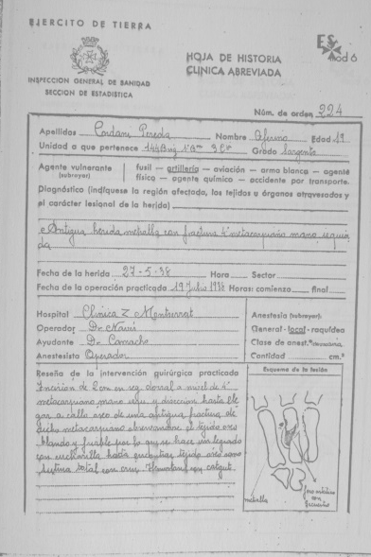
19 de juliol de 1938.
Història clínica abreujada d’un soldat ingressat a l’hospital militar de Montserrat.

Slide 22

La Biblioteca per als soldats
L’edifici de Nostra Senyora de Montserrat tenia sis plantes. A la planta baixa hi havia entre d’altres serveis la biblioteca i el racó de cultura, amb premsa diària, una biblioteca amb 300 volums i un diari mural amb material facilitat i promogut pel comissari de l’hospital.
La biblioteca formava part del sistema de biblioteques del front impulsat per les Milícies de la Cultura de l’exèrcit republicà del govern central, amb un caràcter marcadament polític i ideològic de tendència comunista i anarquista.
Abadia de Montserrat. Biblioteca

Slide 23

La Biblioteca per als soldats
El Servei de Biblioteques del Front, també va servir llibres a l’Hospital de Montserrat, mitjançant lots que els comissaris podien recollir a la seu central o bé a través dels soldats que, provinents del front, els portaven i els deixaven a la biblioteca.
Testimoni extret dels diaris dels recorreguts del bibliobús al seu pas per Igualada, de l’agost de 1938:
«Parlo amb el director, està entusiasmat del nostre Servei que coneix de quan era a Montserrat» (BCASBF).

Slide 24


Normes per a l’organització de les biblioteques d’hospitals de l’Exèrcit Republicà i del Servei de Biblioteques del Front. Aquestes últimes no es van arribar a publicar; se’n conserven les galerades.

Slide 29
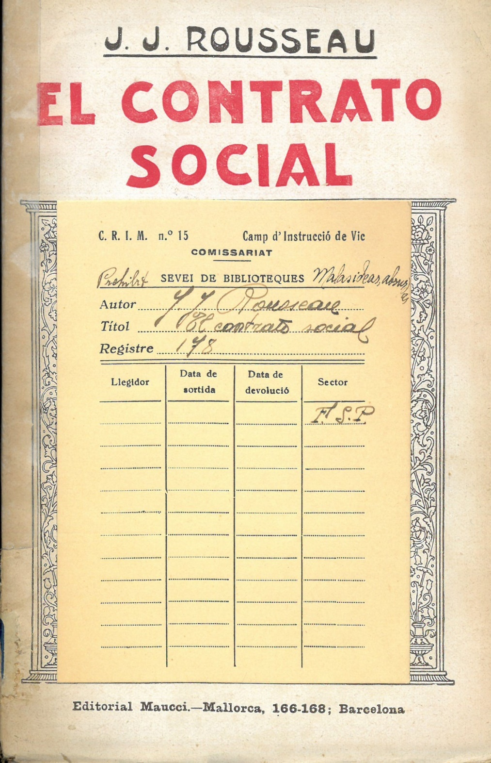

Slide 30
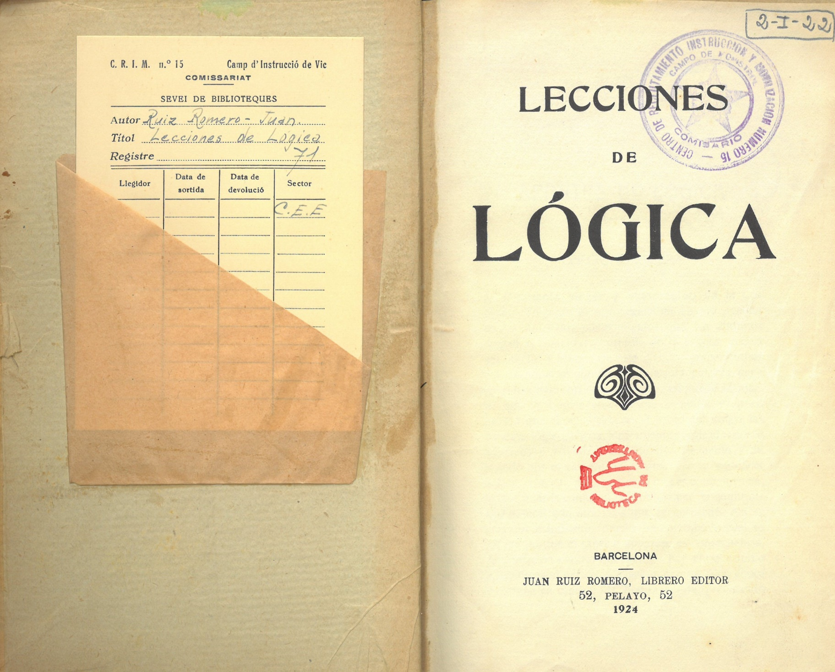

Slide 31



Slide 32



Slide 33



Slide 34



Slide 35



Slide 36



Slide 37



Slide 38
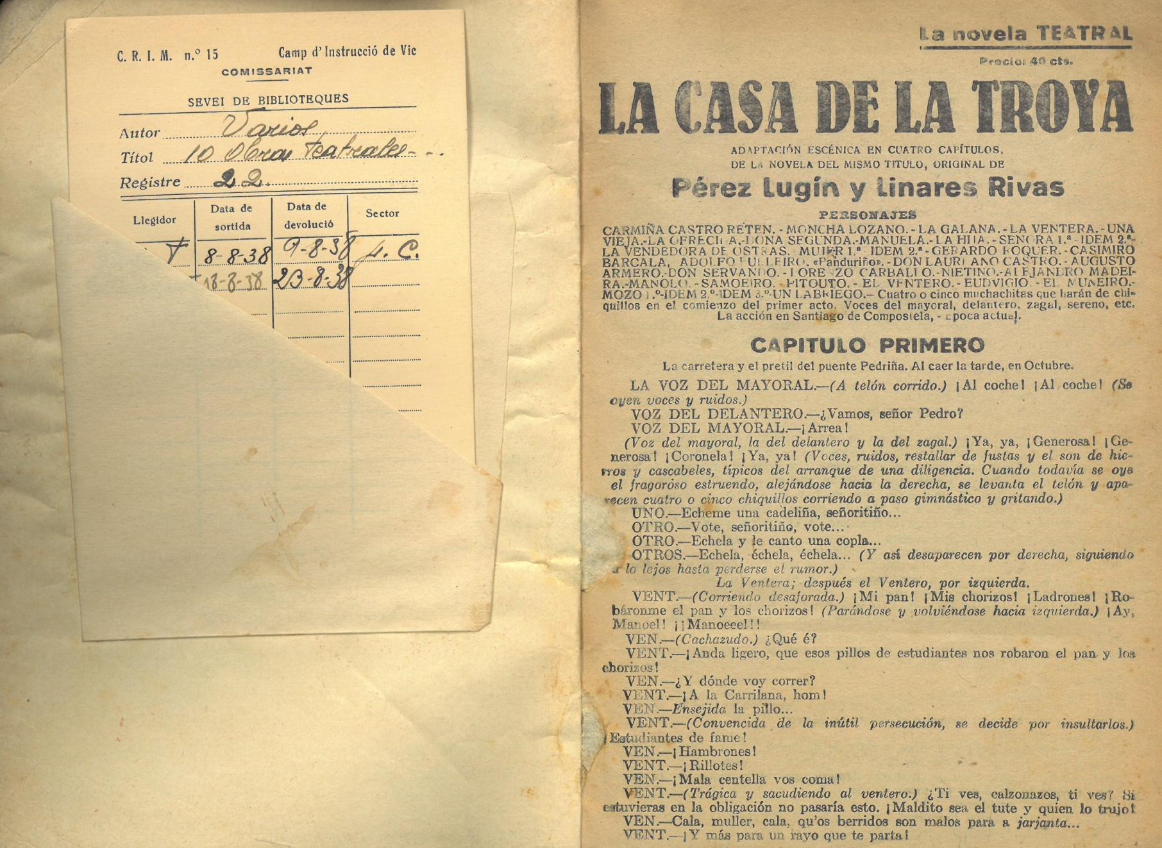

Slide 39

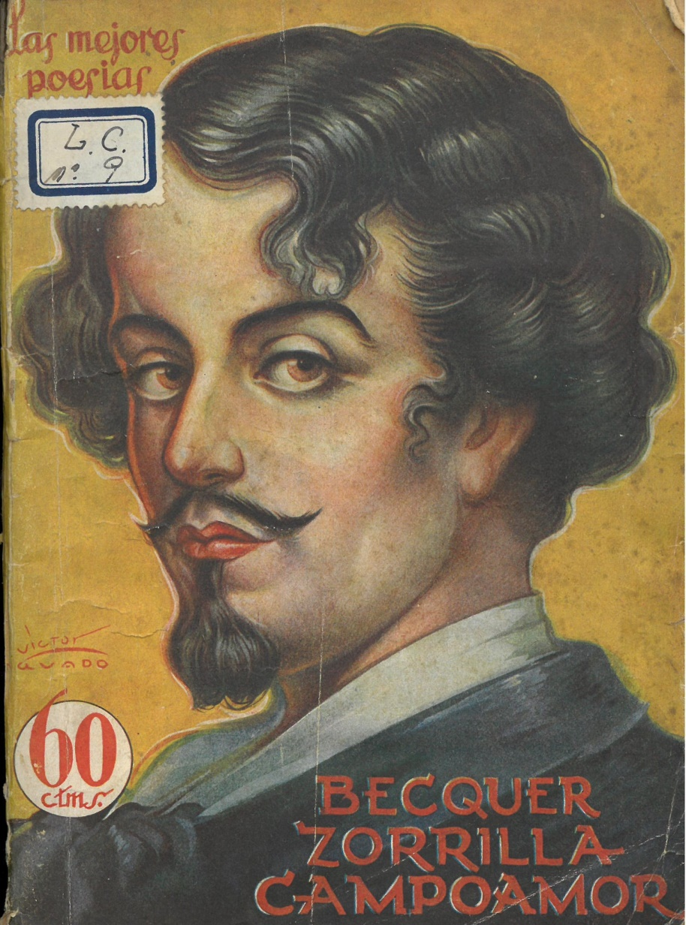

Slide 40



Slide 41
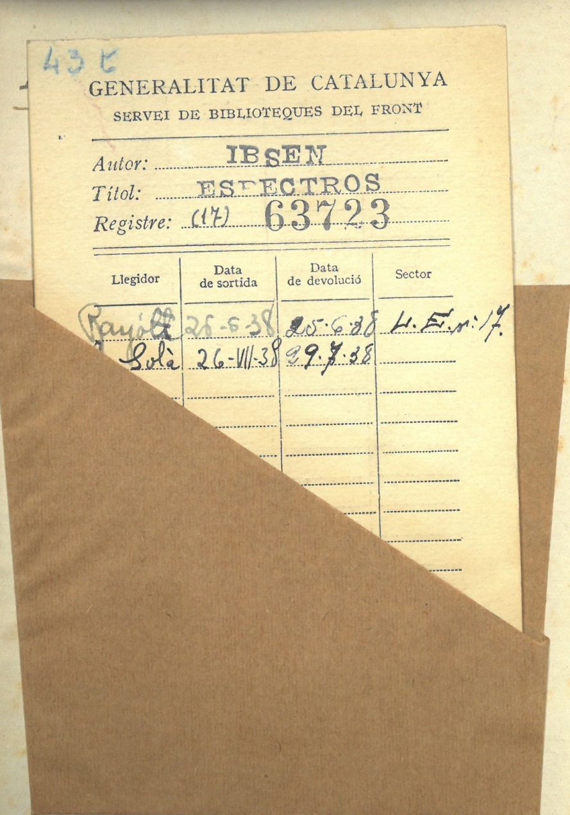

Slide 42



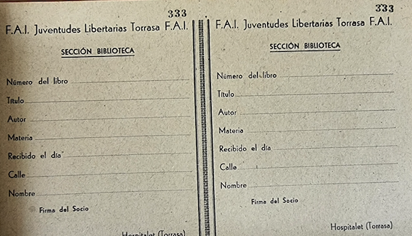


Slide 43
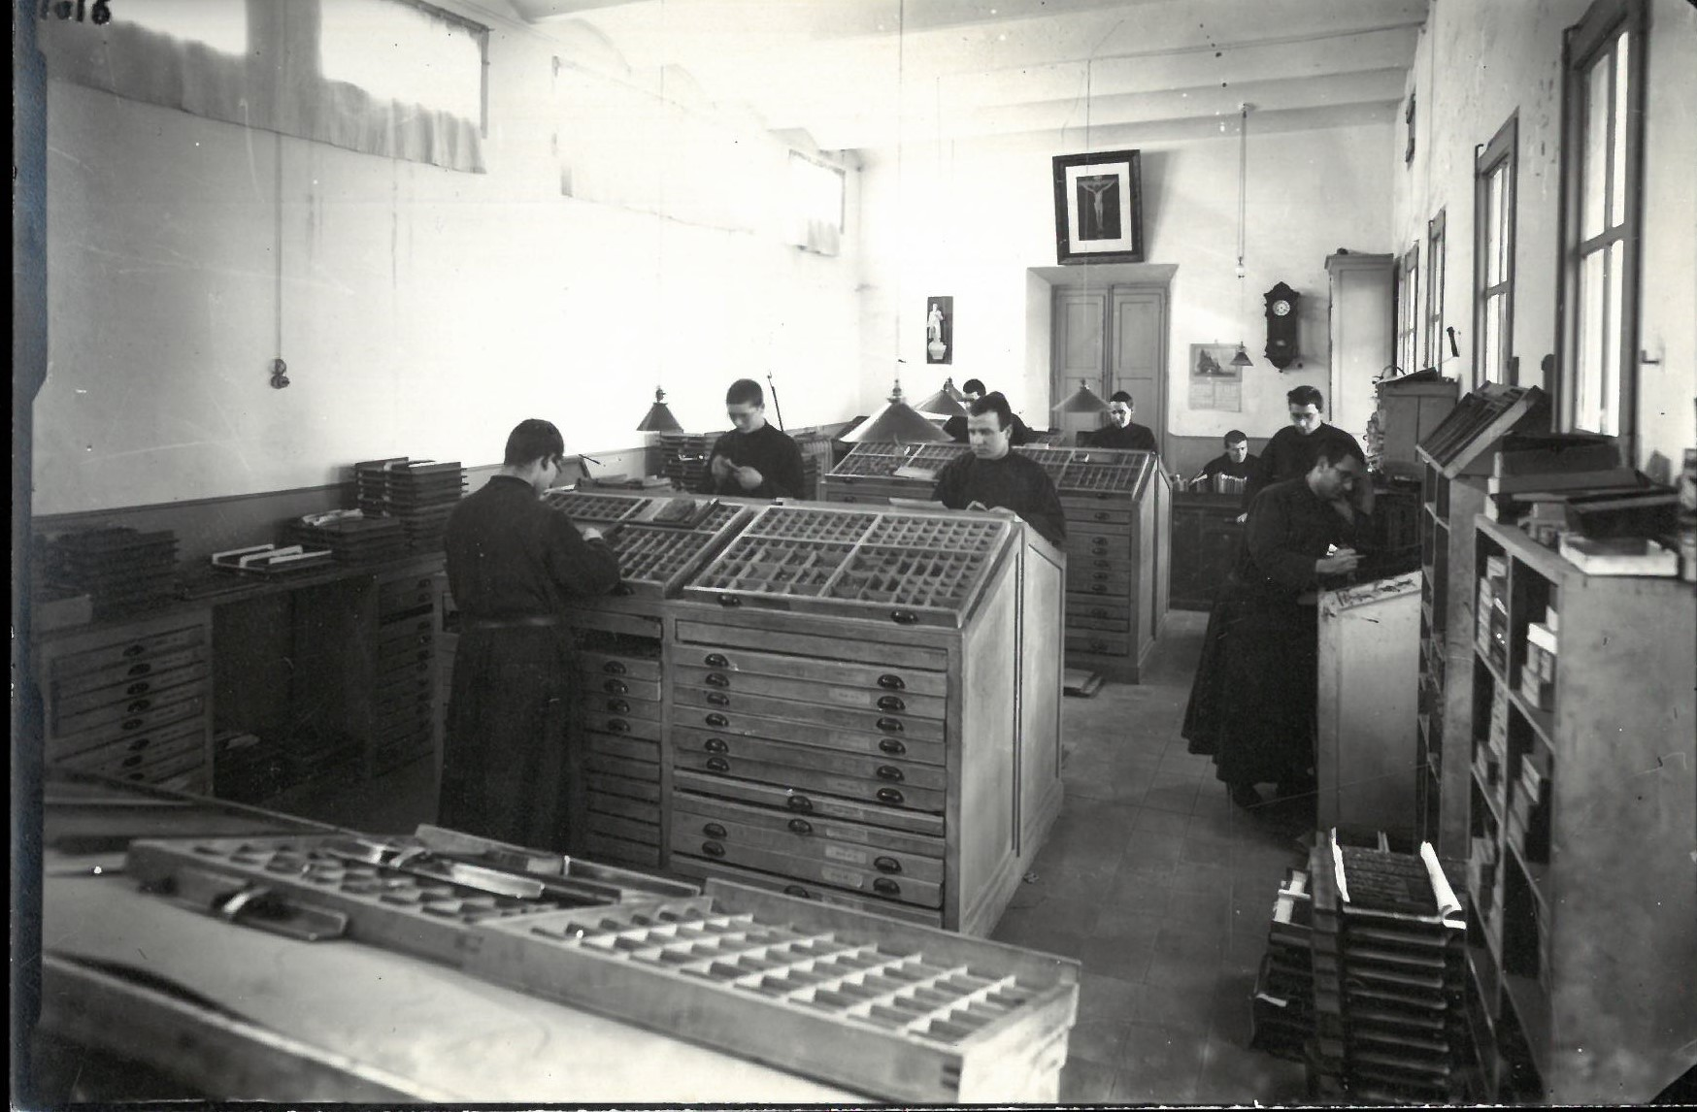
El taller d’impremta que es van trobar els militars a l’arribar a Montserrat. Algunes de les màquines es van fer servir per a les activitats del taller de recuperació funcional de la “Clínica Z”.
Arxiu fotogràfic Abadia de Montserrat.

Slide 44
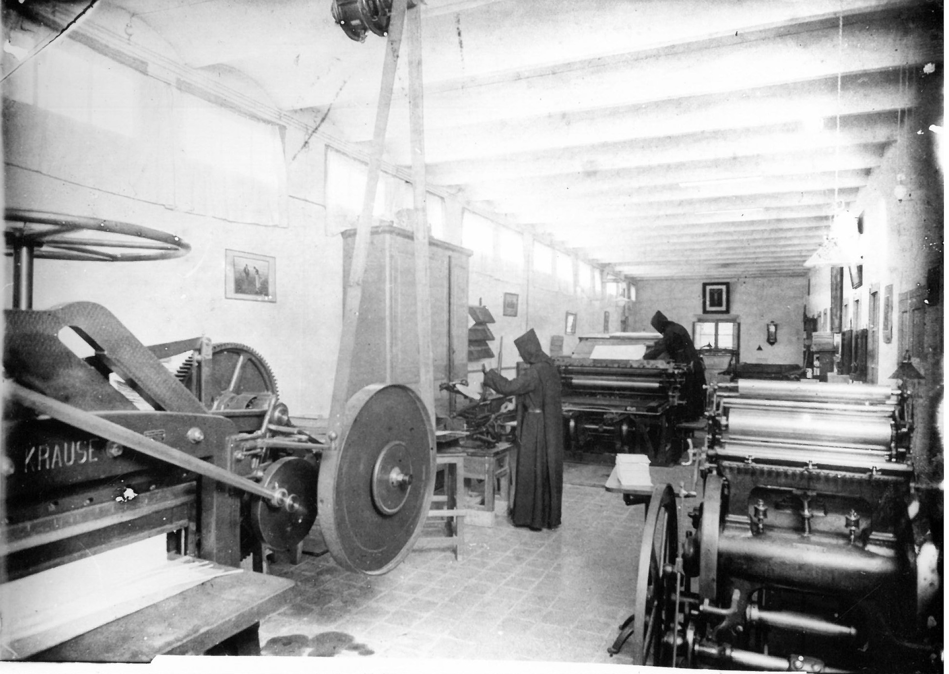
Aquí es van imprimir els mítics exemplars de les Ediciones Literarias de Comisariado del Este. Obres de Neruda, Prados i Vallejo. Arxiu fotogràfic Abadia de Montserrat.

Slide 45
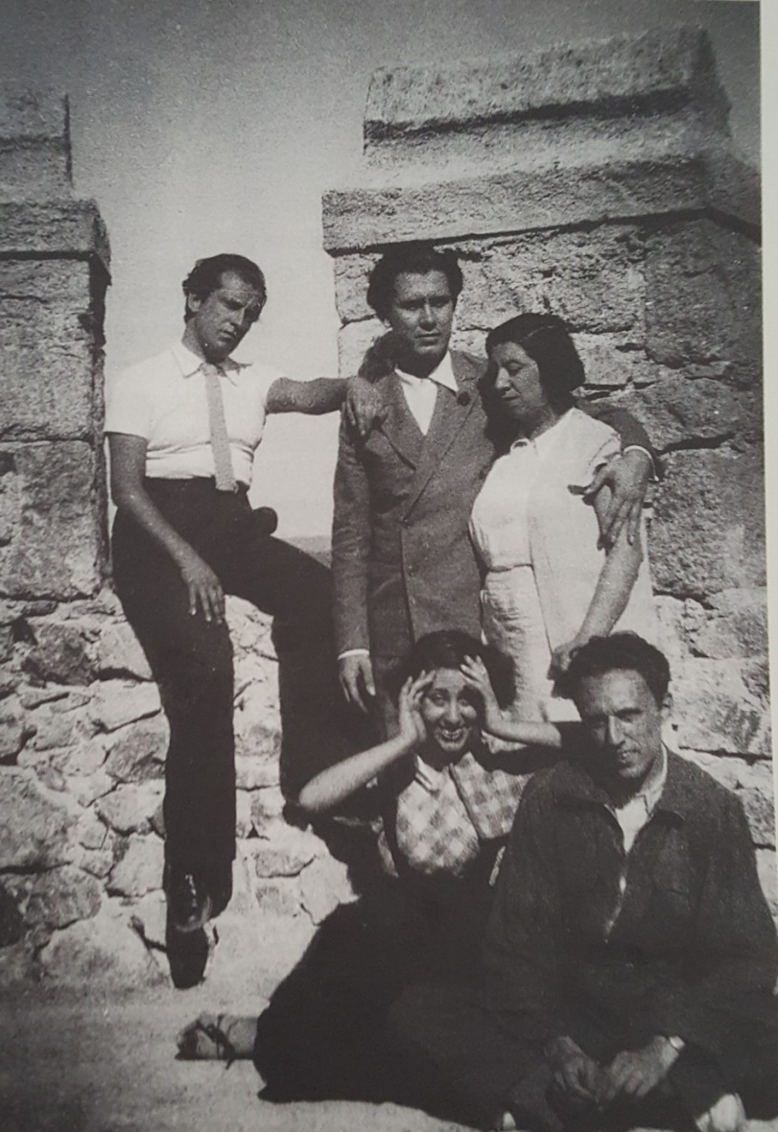
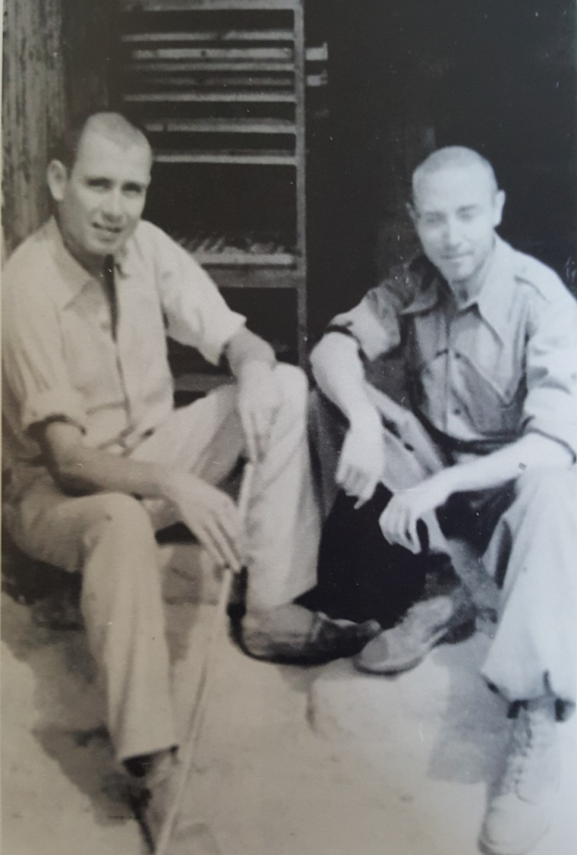
1. Rafael Alberti, Manuel Altolaguirre, Concha Méndez. Castillo de Manzanares el Real. Cap a l’any 1936.
2. Manuel Altolaguirre i Juan Gil-Albert a la impremta provisional instal·lada al monestir de Gualter, Lleida, 1937.
Viaje a las islas invitadas: Manuel Altolaguirre “1905-1959.- Madrid: SECC: Residencia de Estudiantes, 2005.

Slide 46

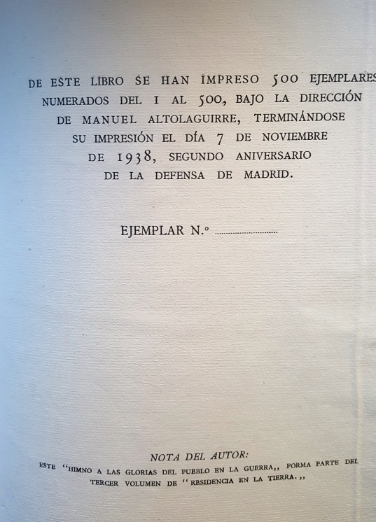
Ediciones Literarias del Ejército del Este

Slide 47


Slide 48

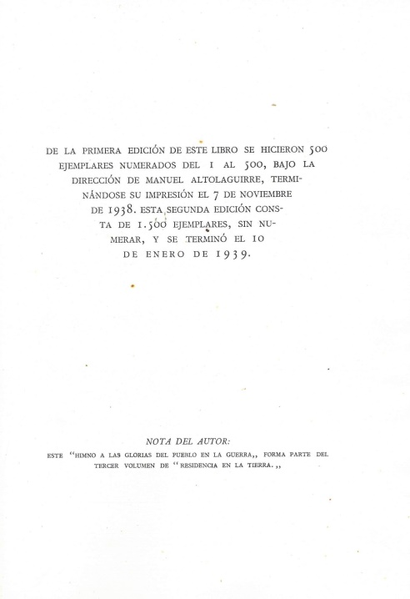

Slide 49

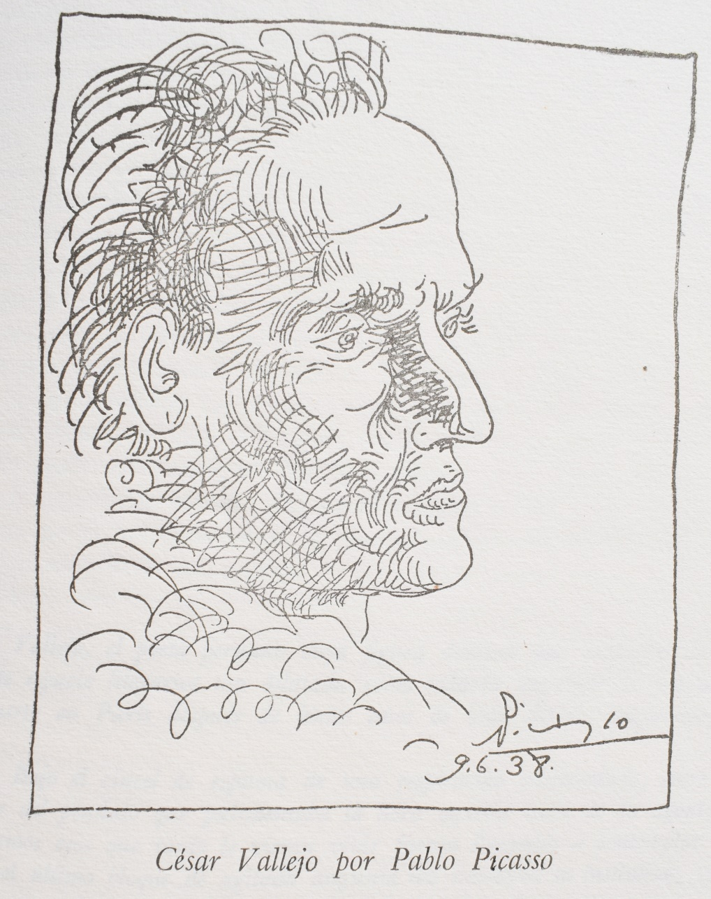

Slide 50
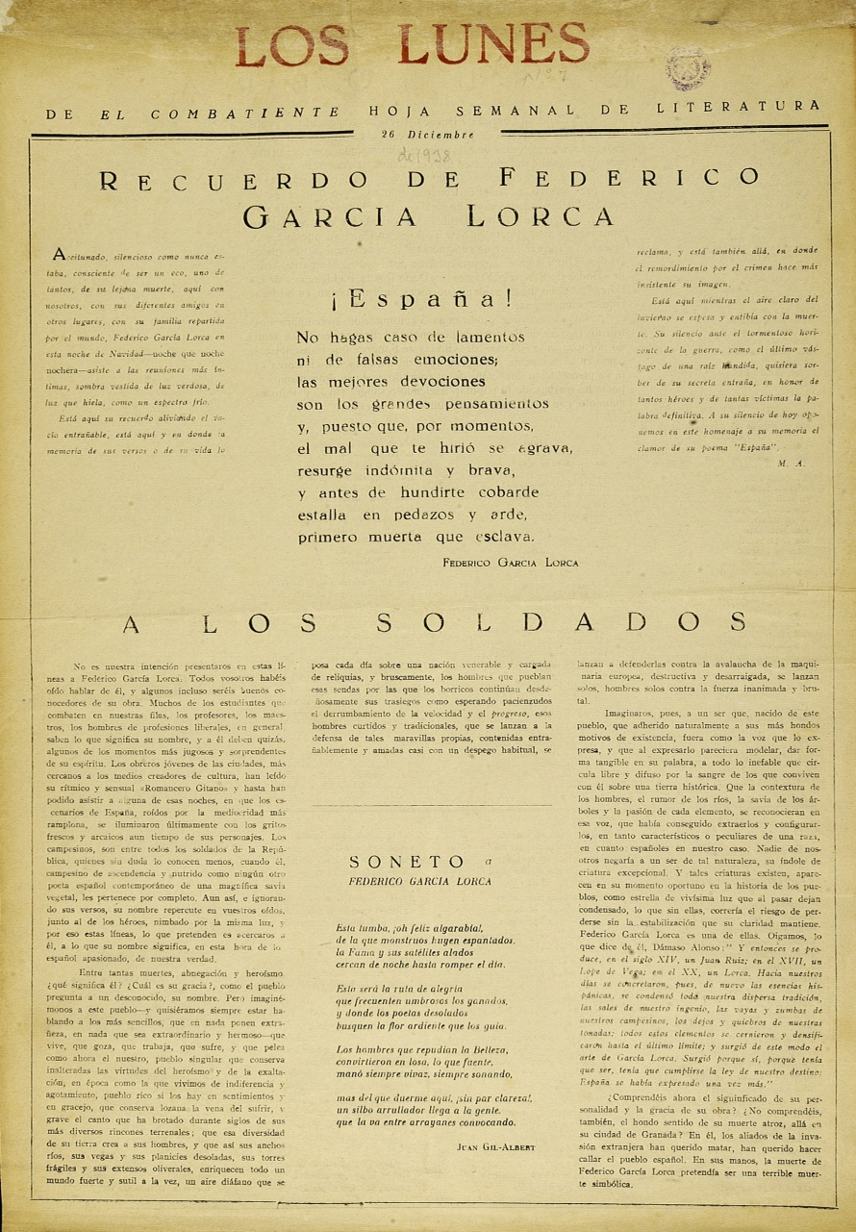
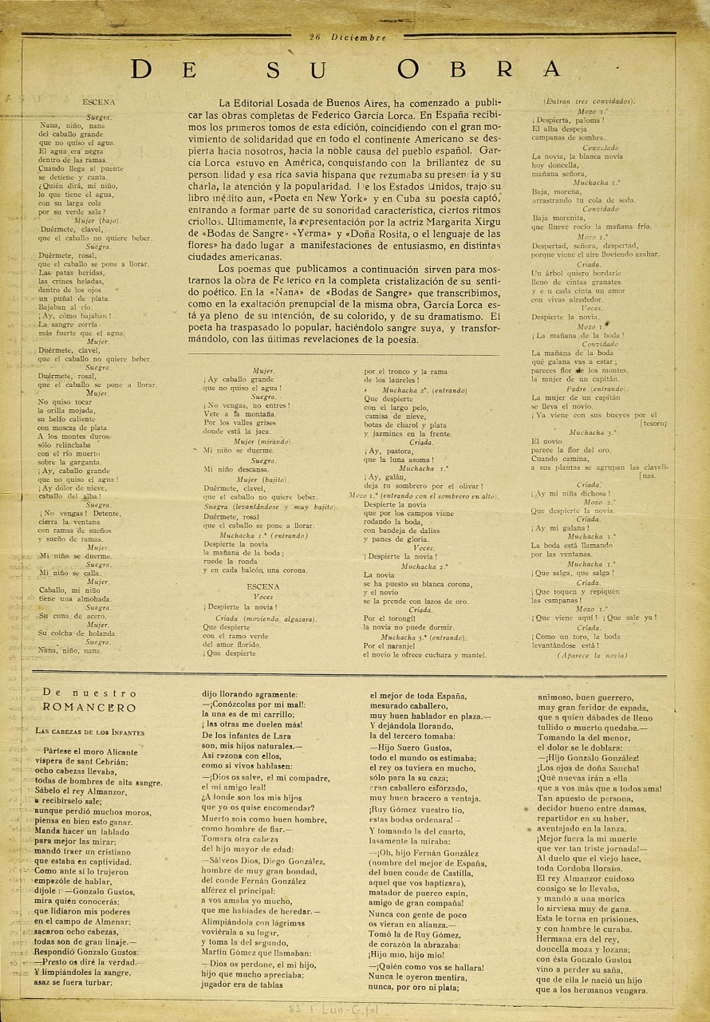
Los lunes de El Combatiente: hoja semanal de literatura.
26 de desembre de 1938. Biblioteca de Catalunya

Slide 51
Evacuació de l’hospital militar de Montserrat
Carlos Díez, Cap de Sanitat de l’Exèrcit de l’Est, va donar personalment al doctor Riu Porta l’ordre següent, el dia 19 de gener de 1939:
“Debe proceder a una evacuación inmediata del Centro Hospitalario, con todo el personal hospitalizado, sanitario, equipos, material y útiles de los Centros de Recuperación Funcional y de Endurecimiento, debiendo luego ser voladas todas las Instalaciones. Contará usted para ello con los materiales precisos, que ha están en poder del Comisario.”
El doctor Riu Porta, director de l’hospital militar de Montserrat i el comissari polític Frederic Muñoz, incompliren l’ordre de fer volar el el monestir i totes les seves dependències.
Van marxar cap a l’exili creuant la frontera de França per Coll d’Ares.

Slide 52
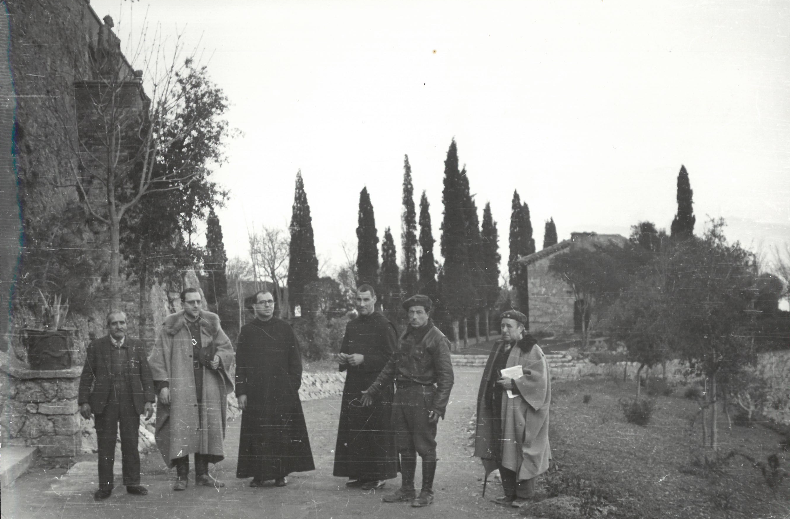
Durant la Guerra Civil, van morir assassinats 23 monjos del monestir de Montserrat però cap d’ells al monestir.
La recuperació del monestir va tenir lloc el dia 29 de gener de 1939.
Arxiu Fotogràfic de l’Abadia de Montserrat.

Slide 53
